Slide 1
RÉUNION
ÉCHANGE COLOMBIE
1er octobre 2015
Coordination : Mireille Simon
(professeure d’espagnol au collège)
1 - L’établissement colombien
2 - Le projet
3 - La Colombie & Medellin
4 - Le coût financier
5 - Questions - Réponses

Slide 2
1 - L’établissement colombien

Slide 3
Colegio Colombo Francés
La Maison du soleil
http://www.colombofrances.edu.co
http://www.colombofrances.edu.co/index.php?option=com_youtubegallery&view=youtubegallery&Itemid=168

Slide 4
Le collège est situé sur la commune de La Estrella,
commune rurale « favorisée » de ± 35 000 habitants
https://es.wikipedia.org/wiki/La_Estrella_(Antioquia)

Slide 5
Nos interlocuteurs :
le directeur du collège : Luis David Obando López qui nous a signé une lettre d’engagement
la responsable de projet : Erika Atehortúa mariée à un Français et qui a travaillé au CIEP de Sèvres
l’étudiante française sur place : Delphine Michel en master de coopération internationale à Paris-V
l’accompagnateur présent en janvier : Edwin Alexander Vallejo professeur de français

Slide 6
Le colombo francés
se présente

Slide 7
Leur expérience d’échange :
2014-2015
avec le lycée privé
Saint Félix
de la banlieue de Nantes
https://www.youtube.com/watch?v=e8f9biwuxYk

Slide 8
2 - Le projet

Slide 9
Modalités d’accueil des élèves colombiens
Accueil à la cité scolaire du ± lundi 4 janvier au samedi 6 février 2016
Les élèves sont dans les classes de leurs correspondants et y suivent les mêmes cours
Repas du midi du lundi au vendredi : régime identique à celui du correspondant (aux frais des élèves colombiens)
Nombres d’élèves : à ce jour 12 (8 au collège & 4 au lycée)
3ème : 7 garçons & 1 fille
2nde : 1 garçon & 2 filles
Term. : 1 garçon
Logement en famille d’accueil (logés, nourris, blanchis, sortis) en chambre individuelle ou partagée.
Prise en charge à l’aéroport par les familles françaises à l’aller comme au retour (les dates peuvent être légèrement différentes) En principe, Mme. Simon sera présente à chaque fois.
Pendant tout le séjour, présence d’un adulte du Colombo-francés responsable du groupe

Slide 10
Modalités d’accueil des élèves français
Accueil au Colombo francés du ± lundi 25 juillet au vendredi 19 août 2016 (dates à confirmer)
Les élèves sont dans les classes de leurs correspondants et y suivent les mêmes cours avec un emploi du temps de 7 h à 15 h du lundi au vendredi
Repas du midi au restaurant scolaire du Colombo-francés (entre 12h30 et 13h10)
Transport scolaire maison-collège en bus (durée du trajet entre 30’ et 1 h)
Nombres d’élèves : à ce jour 10 (6 au collège & 4 au lycée) sous réserve d’inscription
3ème : 0 garçon & 6 filles
2nde : 1 garçon & 2 filles
1ère : 1 garçon
Logement en famille d’accueil (logés, nourris, blanchis, sortis) en chambre individuelle ou partagée
Prise en charge à l’aéroport à l’aller comme au retour par les familles colombiennes
Présence à titre privé d’un « leader » pour accompagner le voyage en avion et à Medellin (Mme. Simon)

Slide 11
Emploi du temps en 3ème

Slide 12
Emploi du temps en seconde

Slide 13
Comment les élèves seront-ils sélectionnés?
- Au fur et à mesure des inscriptions
- En fonction du sérieux de l’enfant
- En fonction de sa motivation

Slide 14
Comment les binômes seront-ils constitués?
- Avec l’aide de la fiche d’inscription remplie & d’une lettre dans laquelle chaque élève présentera ses goûts et expliquera ses motivations pour participer à cet échange
- En concertation avec les responsables sur place, nous essaierons de mettre ensemble les enfants présentant des affinités tout en tenant compte de certaines contraintes (ajustement fille-garçon & classe)
- Une fois les binômes constitués, les élèves français & colombiens entreront en contact par mail et feront connaissance

Slide 15
Quand l’échange commencera-t-il ?
Inscriptions : du jeudi 1er au vendredi 9 octobre
Constitution des binômes : du samedi 10 au lundi 12 octobre
Communication du nom du correspondant : entre le mardi 13 et le samedi 17 octobre

Slide 16
3 - La Colombie & Medellín

Slide 17
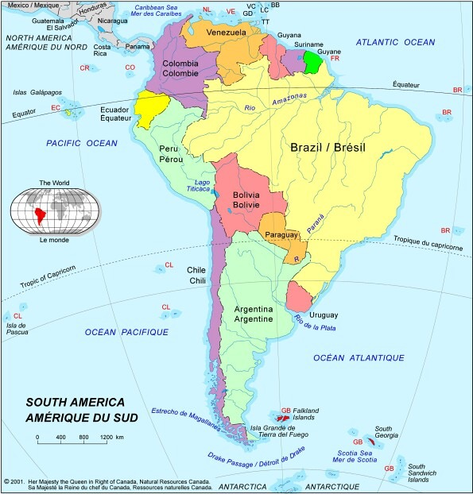
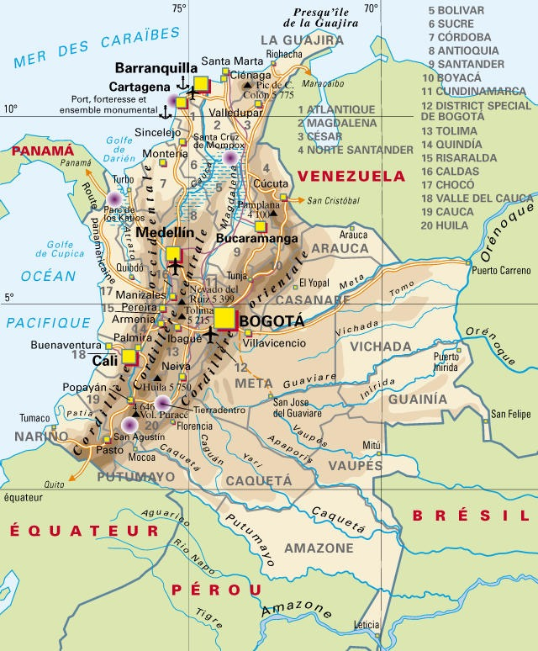
La Colombie

Slide 18
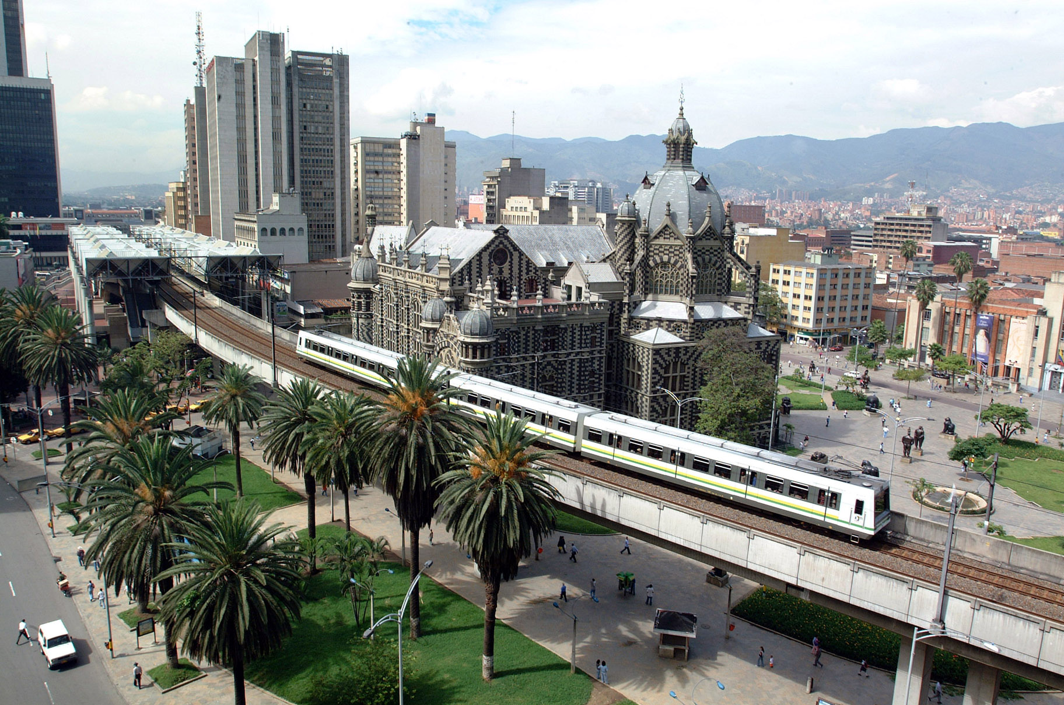
Medellin

Slide 19
Medellin :
2ème ville du pays : 2,5 M hab (3,5 M avec la banlieue)
sécurité :
démantèlement du cartel de Medellin en 1993
cessez-le-feu conclu avec les FARC depuis décembre 2012
volcan le plus proche à 325 km
risque de tremblement de terre faible
Medellin est surnommée la « ville de l’éternel printemps » en raison de ses températures clémentes et d’un soleil peu agressif (entre 16° et 28° & pluies moyennes).
Elle doit aussi son autre surnom de « ville des fleurs » à la richesse de sa flore et au carnaval des fleurs qui se déroulera en 2016 du 29 juillet au 7 août.
Elle est dotée de nombreuses universités et musées, bénéficie d’une vie culturelle intense et animée par ses nombreux étudiants.
Medellin est aussi considérée comme la capitale de la gastronomie en Colombie; elle a été élue la ville la plus innovante d’Amérique latine et bénéficie d’une économie très moderne et extrêmement dynamique.
Ses habitants sont réputés pour la qualité de leur accueil chaleureux.
C’est aussi la patrie du peintre Fernando Botero. https://www.youtube.com/watch?v=FY-rsos0Ma8

Slide 20
Au sujet de la « délinquance » à Medellin,
un article du Courrier International
du 8 janvier 2015 :
Medellin : de la ville la plus violente à la ville la plus innovante
http://www.courrierinternational.com/article/2015/01/07/medellin-la-nouvelle-vie-de-la-ville-la-plus-dangereuse-du-monde
Les risques sismiques en Colombie

Slide 21
4 - Le coût financier

Slide 22
Le voyage étant hors temps scolaire, il n’est plus sous la responsabilité de l’EPLE (et il n’y a donc pas d’assurance scolaire). C’est le FSE qui se chargera de l’organisation pour le financement du voyage (paiement du billet de groupe).
Billet d’avion : prévoir un budget de 1 200 € (billets entre 850 et 1 099 €)
échéancier proposé
Argent sur place : prévoir ≥ 300 euros
60 à 100 € pour la cantine (à payer sur place par l’élève)
± 70 € pour le transport sur place (à payer sur place par l’élève)
frais personnels
inscription | ± 10/01 | ± 10/03 | ± 10/05
150 € | 350 € | 350 € | solde

Slide 23
5 - Questions / Réponses

Slide 24
Papiers d’identité : passeport (un « pip » touriste est délivré à l’aéroport d’arrivée pour 90 jours; il est gratuit; les formalités de sorties ne sont pas payantes)
Courant électrique 110 V (pour les téléphones, appareils photos, ordinateurs portables, etc, il faut un adaptateur : on en trouve à Medellin pour ± 3 €)
Décalage horaire : - 7 h (en été, quand il est 9 h à Paris, il est 2 h du matin à Medellin)
Monnaie : le peso colombien COP ($ 100 000 ± 30 €); cartes bleues acceptées; distributeurs de billets
Vaccins : il n’y a aucune obligation de vaccin pour entrer en Colombie mais sont recommandés les vaccins DTCP à jour, l’hépatite A & B (consultez votre médecin; certains vaccins doivent être faits à l’avance plusieurs jours avant le départ).
Assurance rapatriement obligatoire; pour les remboursements de frais médicaux, consultez votre compagnie d’assurance et votre CPAM
Pour toutes les petites choses du quotidien (alimentation, sorties, etc.), la famille sur place donnera des conseils judicieux qu’il faudra suivre attentivement.

Slide 25
Merci pour votre intérêt
pour ce projet !
Feuilles d’inscription disponibles dès maintenant.
mireille.simon1@ac-versailles.fr

